Slide 1
ANDROID与Js的交互
shared by 袁兵

Slide 2

为什么需要android与js的交互

Slide 3
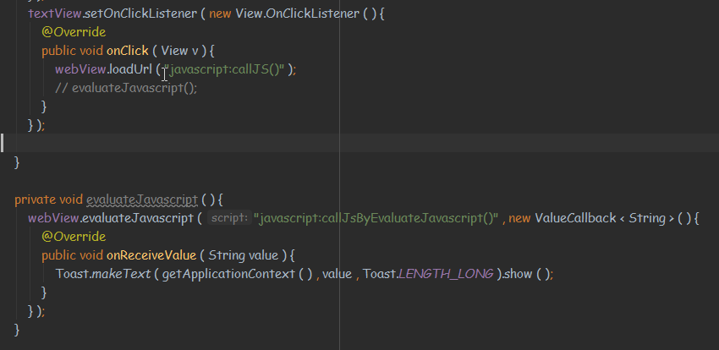
Android调用js的方法

Slide 4
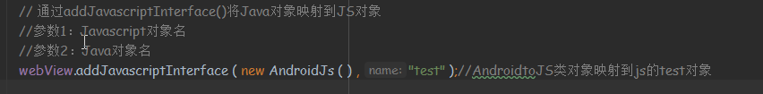
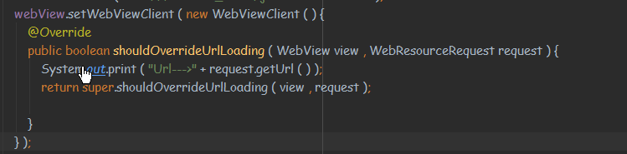
JS调用Android的方法

Slide 5
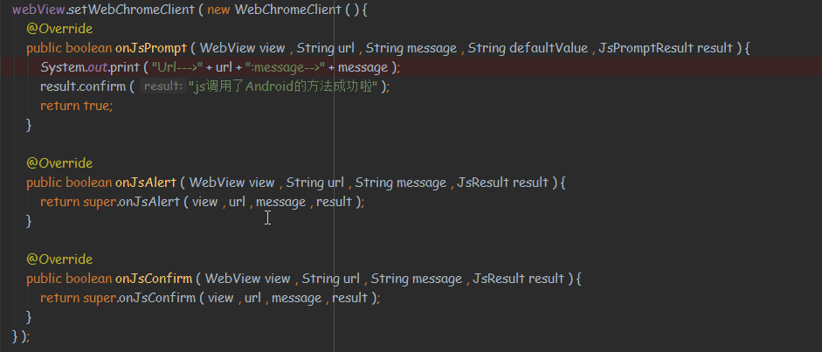
JS调用Android的方法

Slide 6
Jsbridge是通过什么原理实现的呢

Slide 7
先介绍下主要有哪些类
1：BridgeHander： registerHander的时候传入这个handler，
2：BridgeWebView:存放回调函数，调用Js
3：BridgeWebViewClient：拦截js的Url
4：CallBackFunction:回调js使用
5：Message:保存基本的信息
6：WebViewJavaScriptBridge：唯一的js类

Slide 8
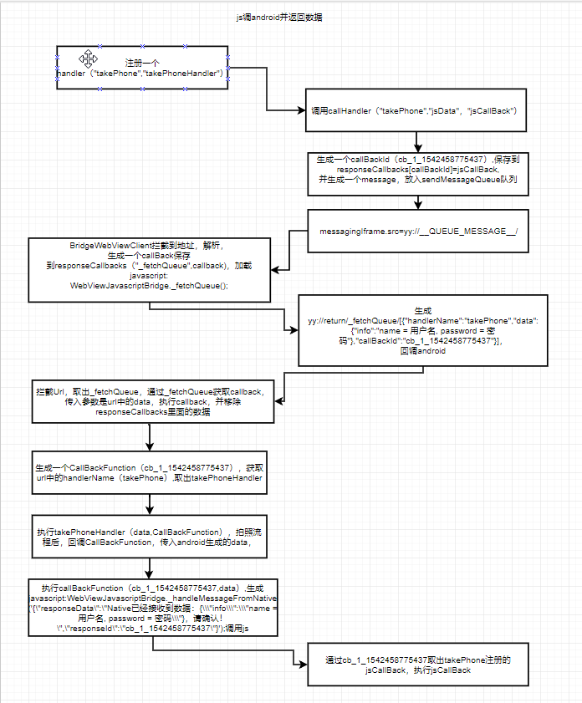

Slide 9
本次讲解结束，谢谢观看

